Slide 1

Mobilni odjemalec storitve eAsistent
Tim Rosulnik, 4. Ga

Slide 2
Vsebina
uporabljene tehnologije
struktura programa
vmesnik
testiranje
nadaljnji razvoj
vprašanja

Slide 3
Uporabljene tehnologije

Slide 4
Android
operacijski sistem
Linux jedro
odprtokoden
sprva za fotoaparate
danes na 70% pametnih telefonov

Slide 5
Android Studio
razvojno orodje
razvil JetBrains
odprtokoden
namenjeno razvoju aplikacij za Android

Slide 6
XML
konfiguracijski format
v aplikaciji definira:
postavitev elementov
statično besedilo
barve
dostop prek razreda R

Slide 7
JSON
format za shranjevanje in prenos podatkov
človeku berljiv
priljubljena izbira za aplikacijske vmesnike
podpira logične vrednosti, nize, števila, sezname, idr.

Slide 8
Gradle
orodje za avtomatizacijo gradnje, testiranja in namestitve programa
integriran v Android studio
alternativa orodju Maven

Slide 9
Git
sistem za nadzor inačic
najbolj podprt na trgu
projekt Linusa Torvaldsa
odprtokoden
učinkovit
razširljiv

Slide 10
Retrofit
HTTP odjemalec
zelo razširljiv
podpira JSON in XML serializacijo
preprost za uporabo

Slide 11
Struktura programa

Slide 12
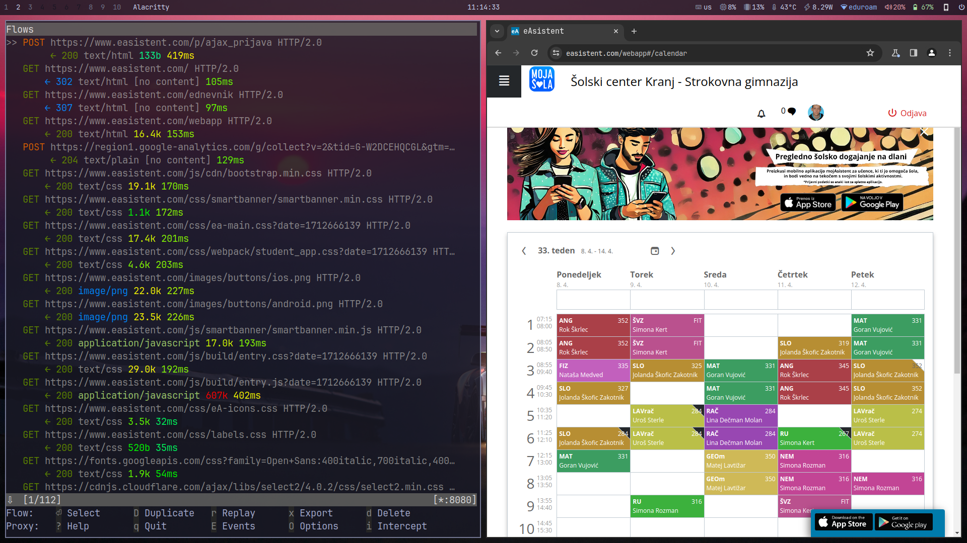
eA aplikacijski vmesnik
JSON format
avtentikacija z JWT

Slide 13
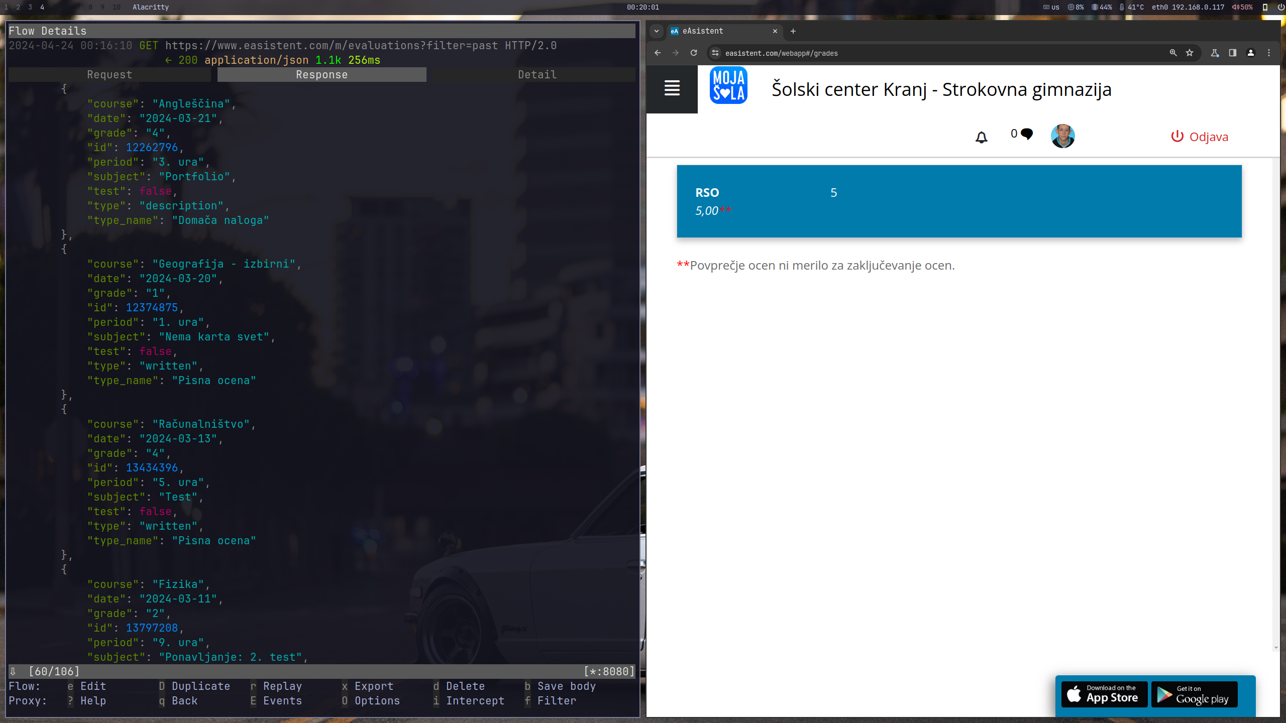
eA aplikacijski vmesnik
Uradni spletni vmesnik prikaže le zadnjo oceno.
v odzivu apl. vmesnika več podatkov

Slide 14
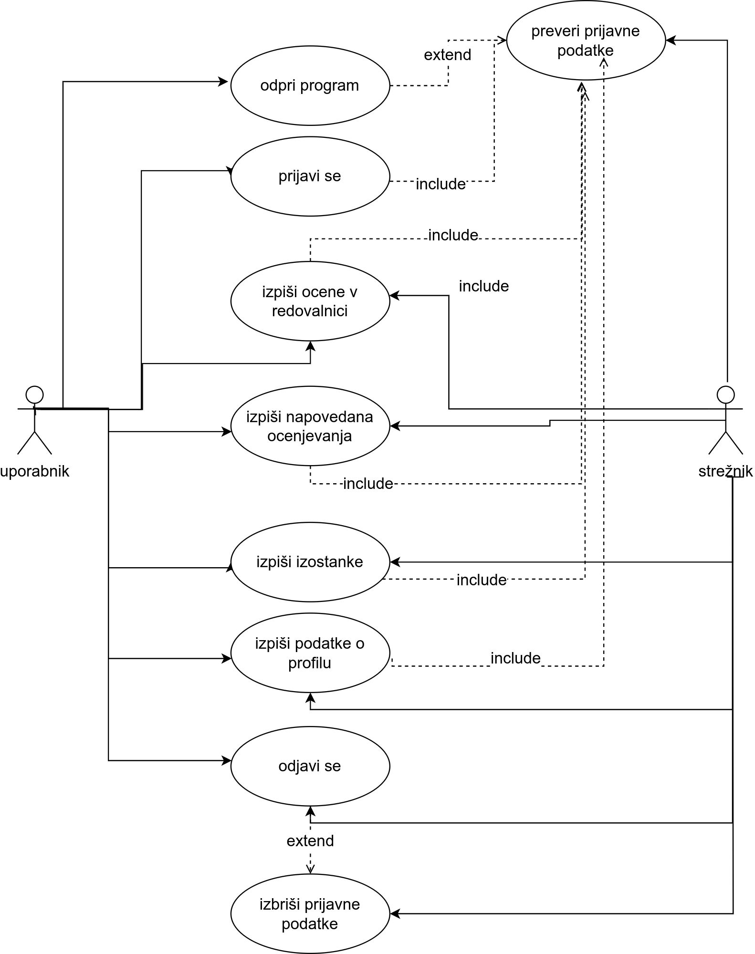
Osnovna struktura

Slide 15
Potek prikaza ocen
avtentikacija
prevzem ocen
dodajanje "kart" na fragment

Slide 16
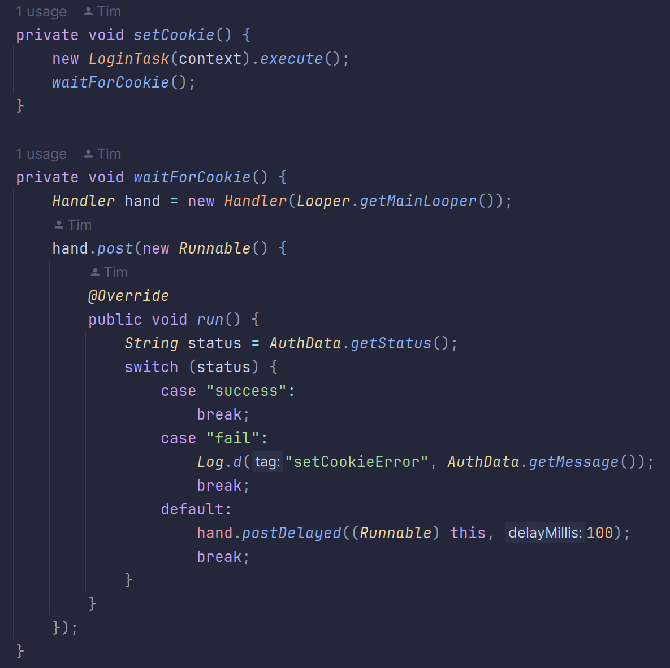
Avtentikacija
pridobitev spletnega okvirja "set-cookie"
Pridobitev avtentikacijske kode
Razred Auth

Slide 17
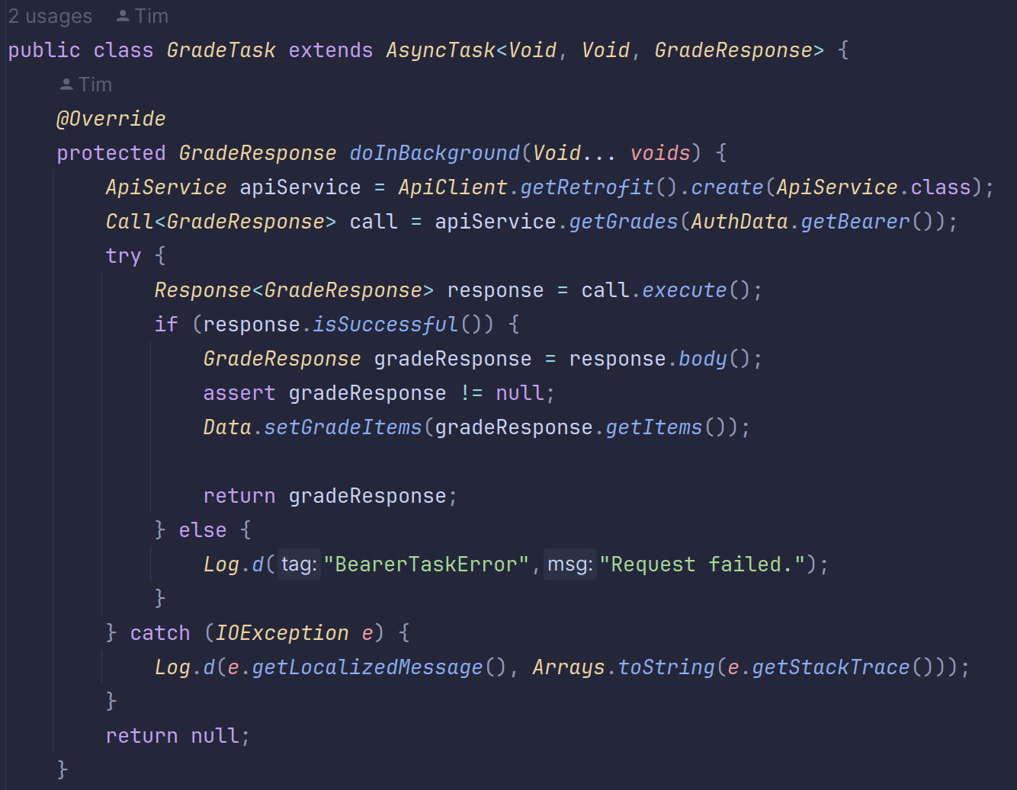
Prevzem ocen
v okvir zahteve podamo avtentikacijsko kodo
dobimo JSON niz podatkov
niz shranimo v razred Data

Slide 18
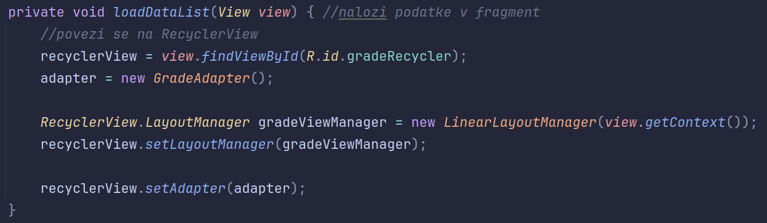
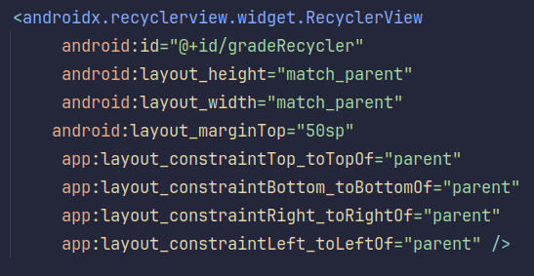

Dodanjanje "kart" na fragment
funkcija za nalaganje v pogled
Pogled "RecyclerView" za prikaz ocen
"kartica" za posamezno oceno.

Slide 19
Vmesnik

Slide 20
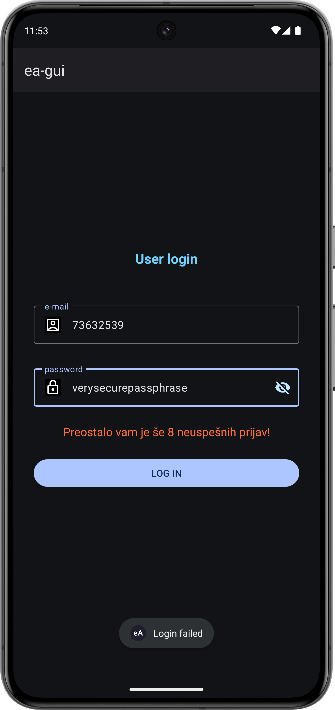
Prijavna aktivnost
2 polji in gumb
sprejme prijavne podatke za storitev eAsistent
lahko prikaže morebitno napako

Slide 21
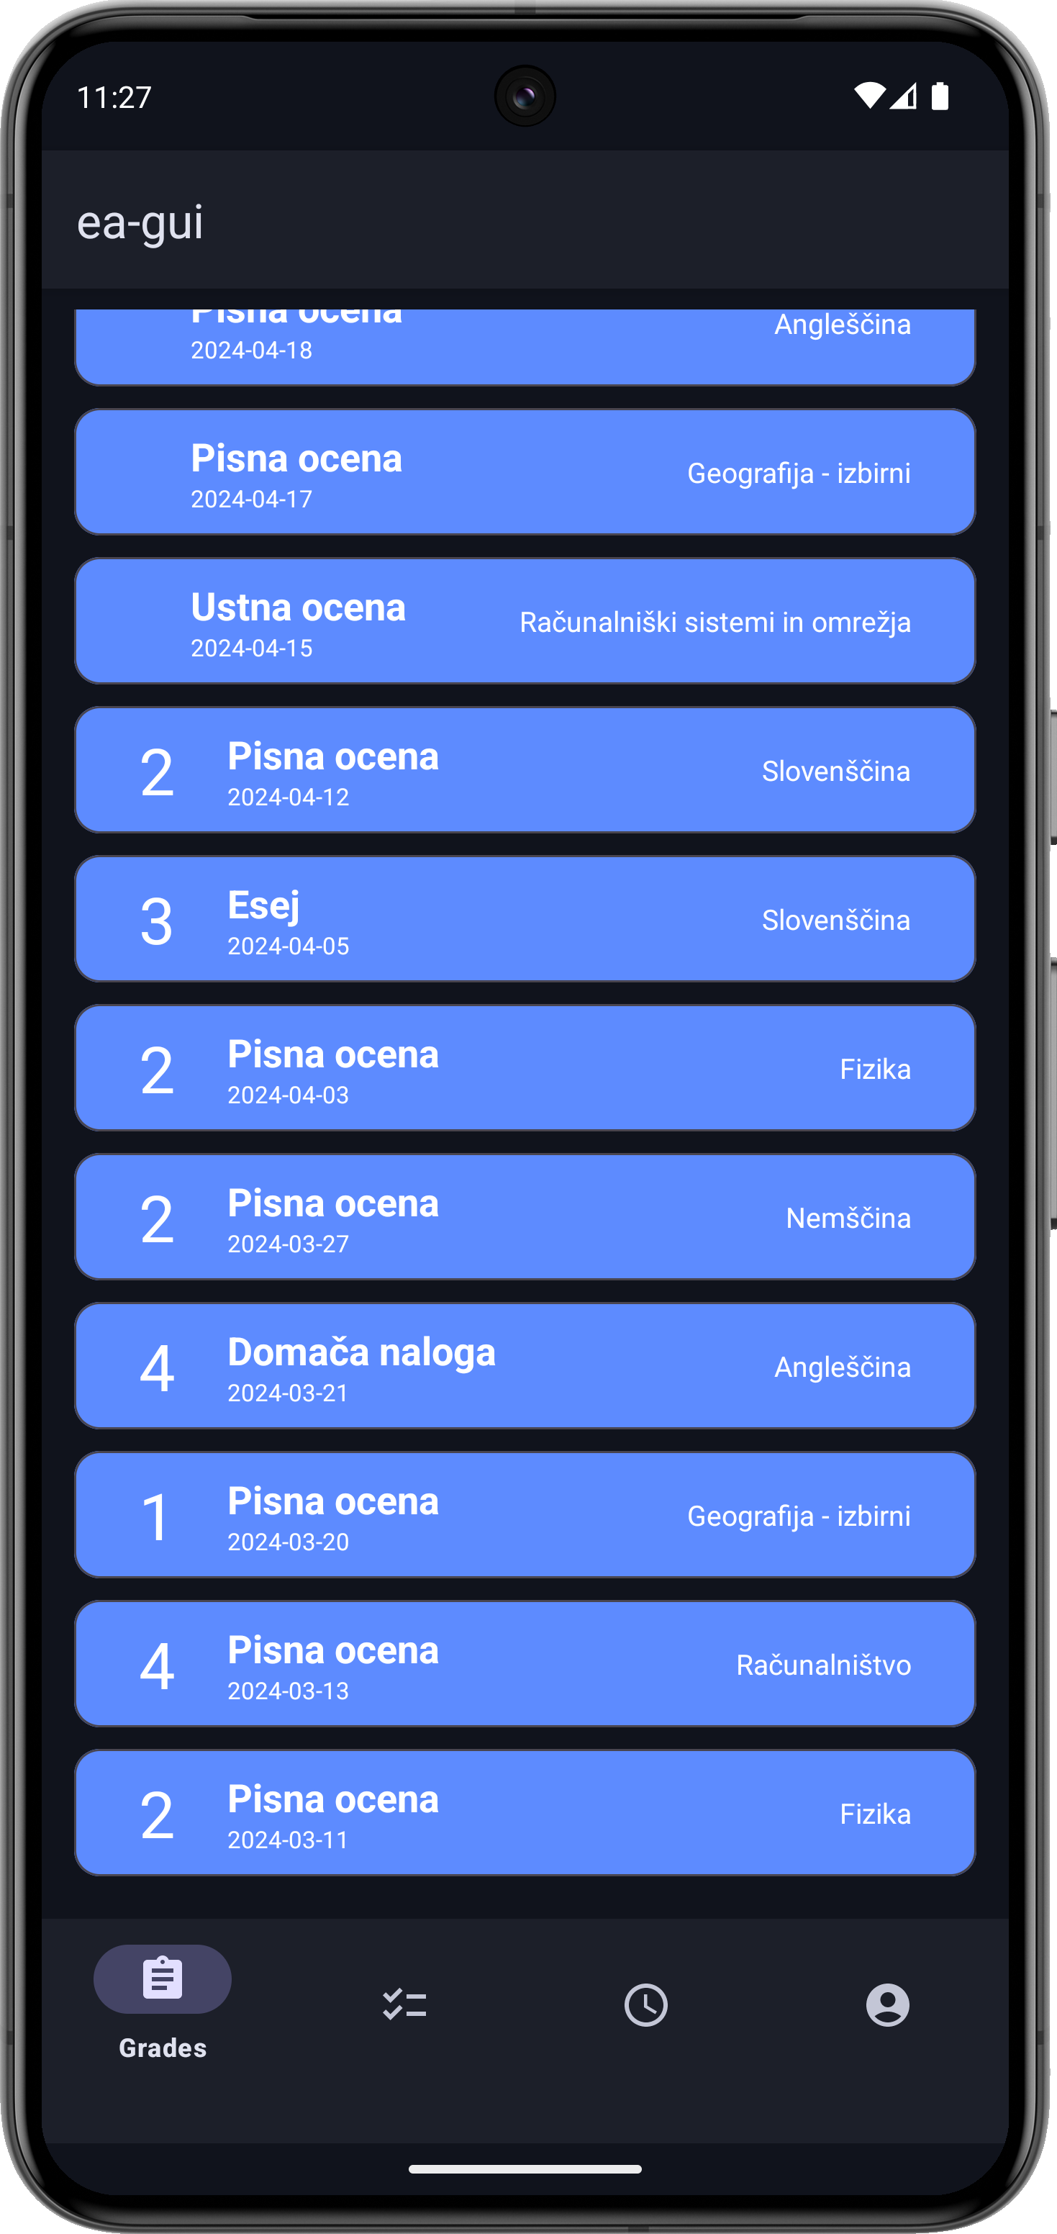
Glavna aktivnost
4 fragmenti
vrstica s 4 gumbi
prikaže podatke iz storitve eAsistent
barvno paleto bere iz sistemskega ozadja

Slide 22
Testiranje
črna škatla
bela škatla
siva škatla

Slide 23
Možnosti izboljšave
svetla tema aplikacije
optimizacija delovanja
dodatek prikaza urnika

Slide 24
Hvala za Vašo pozornost

